Slide 1
Schüler erstellen Lernvideos
How to… videos aus Schülerhand
IDEA
PLAN
Ideen für den Unterricht
ACTION

Slide 2
How to… Lernvideos
Arbeitsauftrag
Beispielformulierungen:
Erstelle einen kurzen Erklärfilm, der die zentralen Inhalte des Textes verständliche wiedergibt.
Erstelle in Partnerarbeit oder Einzelarbeit aus den vorliegenden Materialien ein Erklärvideo deiner Wahl.
Zeitrahmen: 25 Minuten
Produziere ein Video, welches den Versuchsablauf einem „Unwissenden“ dokumentiert und verständlich macht.
Wählen Sie für Ihre Schule geeignete Beispiele

Slide 3
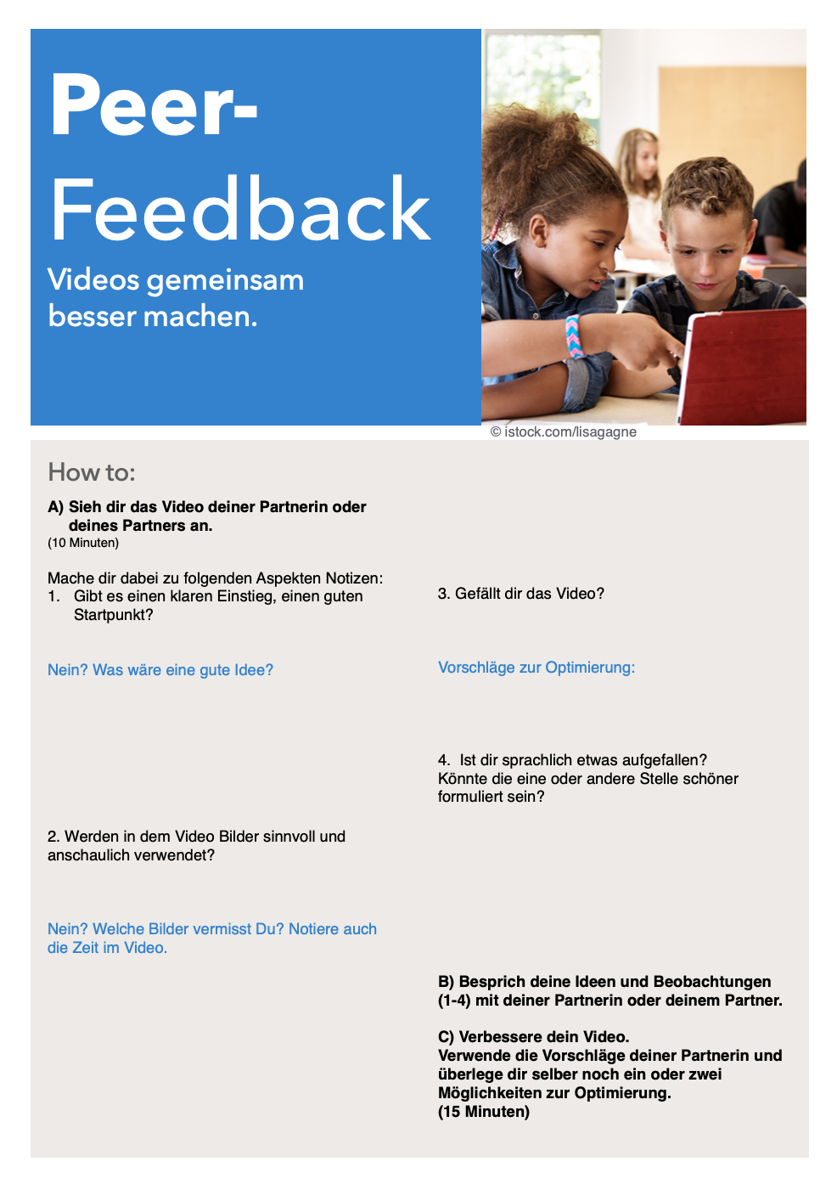
How to… Lernvideos
Feedback
Verwende die „Step-by-step-Anleitung“ um für das Video eines anderen Teams / von Kolleginen und Kollegen Rückmeldung zu geben.
Tauscht hierzu eure Dateien mit Airdrop oder ….

Slide 4
How to… Lernvideos
Feedback
Tausche dich mit dem anderen Team / Kolleginnen und Kollegen über die Beobachtungen auf den Feedbackbögen aus.
10 min

Slide 5
How to… Lernvideos
Überarbeitung
Überarbeitet euer Video nach den Anmerkungen des anderen Teams / deiner Kolleginnen und Kollegen.
Zeitrahmen: 15 Minuten

Slide 6
How to… Lernvideos
Präsentation

Slide 7
How to… Lernvideos
Bewerten/Feedback

Slide 8
How to… Lernvideos
Finale Überarbeitung
Überarbeite dein Video nach den Vorschlägen deiner Lehrkraft (Hausaufgabe).

Slide 9
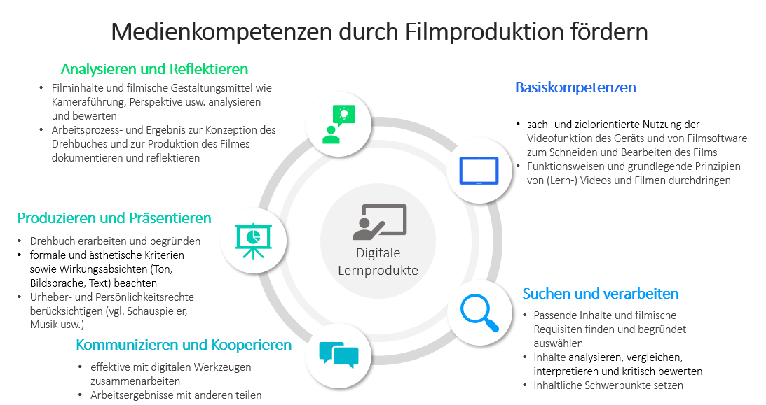
Schüler erstellen Lernvideos
Methodische Hinweise
Reflexion
Medienerzieherische Argumente
Videoerstellung anleiten
Technische Grundlagen klären
Gemeinsame Erarbeitung von Kriterien
Zielführende Aufgabenstellungen verfassen
Videoproduktion begleiten
Tipps für ein gutes Video
Konzept erstellen
Bewertungskriterien transparent machen und (Zwischen-)Feedback geben
Video (und Arbeitsprozess) bewerten
(Selbst-)Reflexion fördern
Kriteriengeleitet Rückmeldung geben

Slide 10
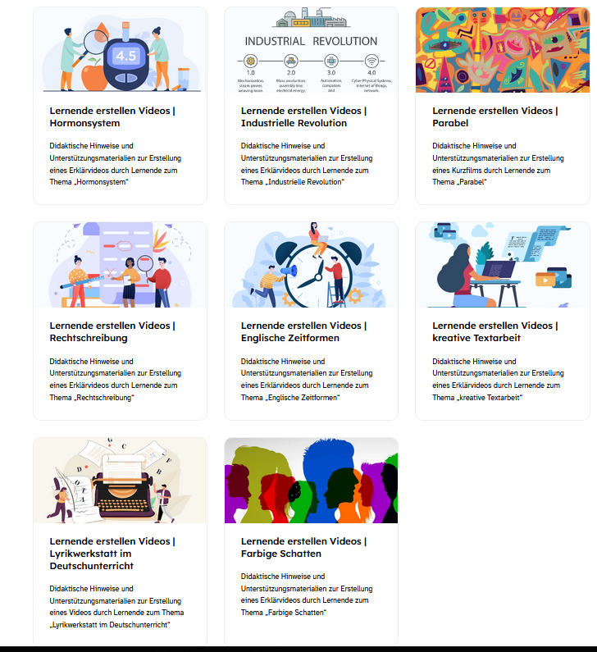
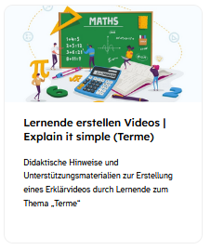
How to… Lernvideos
Austausch
mit Kolleginnen
und Kollegen
Wie könnt ihr das Gelernte in eurem Unterricht einsetzen?
Welche Unterstützung benötigt ihr dafür und von wem?
Zeitrahmen: 15 Minuten
Wählen Sie für Ihre Schule geeignete Beispiele
Beispiel Naturwissenschaft

Slide 11
Weiterführende Fortbildungsangebote

Slide 12
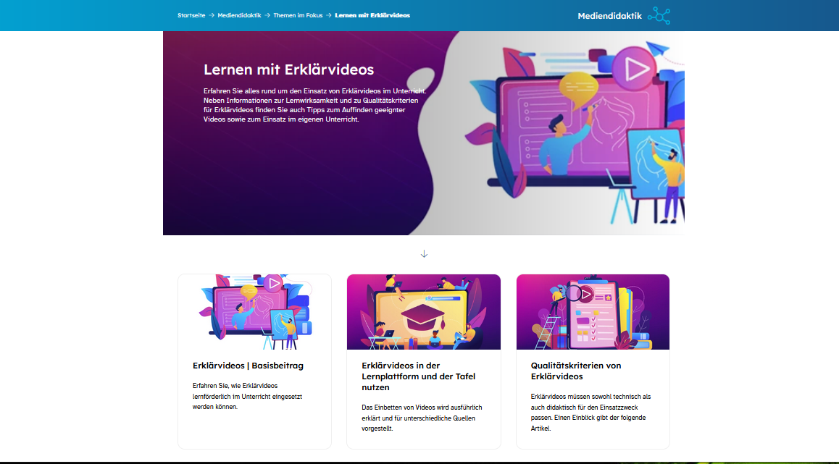
Weiterführende Informationsmaterialien

Slide 13
IDEA
PLAN
ACTION
How to… videos aus Schülerhand
Fragen?

